Slide 1
Woudschoten 2012
Het Construeren van Centrale Examens Natuurkunde
Pieter Smeets
Cito

Slide 2
Woudschoten 2012
Europa
Nederland
Arnhem

Slide 3
Examensystemen in Europa
Drie hoofdstromen:
Extern / Centraal systeem
Intern / School-gericht systeem
Gemengd systeem

Slide 4
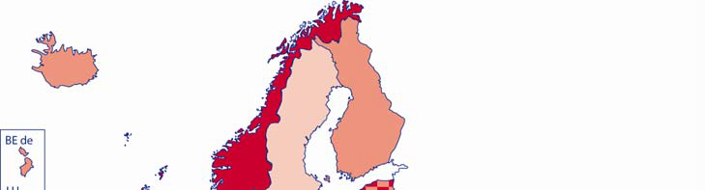

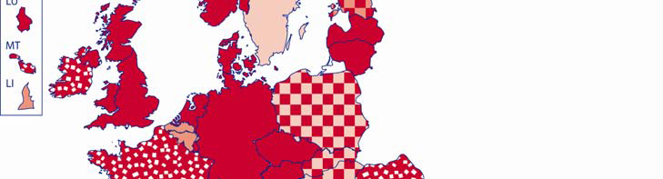



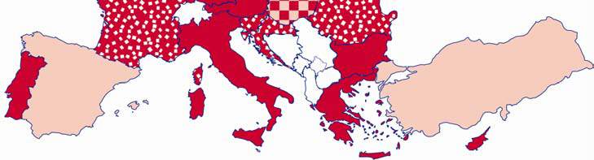
Door het jaar heen intern
Door het jaar heen en
intern eindexamen
intern en extern
Alleen extern
Bron Eurydice: Key Data Series

Slide 5
Examensystemen in Europa
Extern | Intern | Gemengd
Frankrijk | België | Nederland
Ierland | Portugal | Engeland
Luxemburg | Spanje | Duitsland ‘Länder’

Slide 6

Engeland
‘Centrale’ Examens
School kan kiezen uit 4 verschillende ‘Examining Boards’
Geen landelijke normering
‘Strategisch kiezen’
Sinds vorig jaar landelijke controle
Tweede correctie door speciale ‘raters’

Slide 7

Duitsland
Sinds 2005 meer ‘Central Abitur’
Verschilt per deelstaat
Voorbeeld (Baden Würtenberg)
  1e corrector: eigen docent
  2e corrector: anoniem
  3e corrector: stelt cijfer vast
    Varieert tussen de eerste twee
    Geen communicatie tussen correctoren

Slide 8

Frankrijk
Heel veel centraal geregeld,
tot aan roosters toe
Centrale examens voor een aantal vakken
‘Contextloos rekenwerk’
Anonieme correctie (zeker niet de eigen vakdocent)
Geen centrale normering

Slide 9

België: Vlaanderen
Alleen schoolexamen
School heeft alle vrijheid

Slide 10
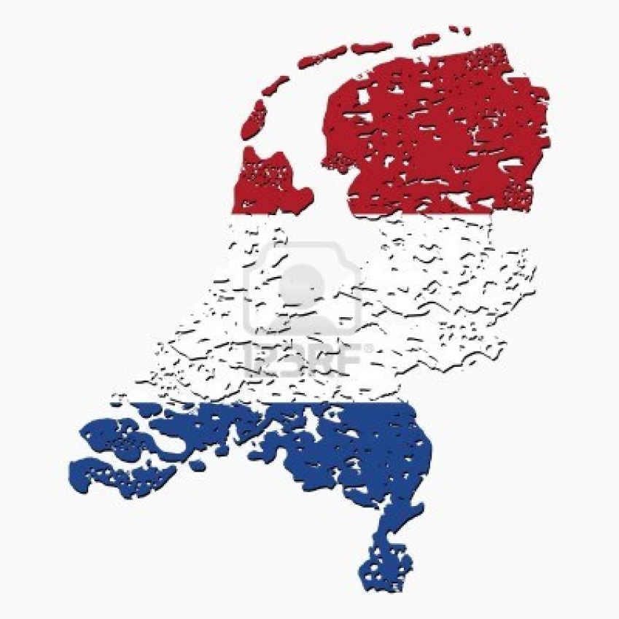
Nederland
Context gericht
Psychometrie speelt
grote rol bij Constructie en
  Normering
Centrale beoordeling en normering
Centraal klachtensysteem
  Examenlijn
  Laks
1e en 2e correctie met onderling overleg

Slide 11
Nederland
Context-based
Transparant
Grote rol vakdocent
Inhoudelijke terugkoppeling

Slide 12
Eisen aan een Toets
Hoe groter het belang van de toets, des te hoger de eisen aan de toets.
Het belang van een eindexamen is zeer groot, dus er gelden hoge eisen aan het eindexamen.

Slide 13
Eisen aan een Toets
Betrouwbaarheid
  De toetsscore is niet beïnvloed door ‘onvolkomenheden’ in de toets.
  Geeft dezelfde toets weer dezelfde score?
  ‘Verschillen in leerlingscores zijn een gevolg van vaardigheidsverschillen’.
  Meer vragen in een toets levert een grotere betrouwbaarheid.
  ‘Betrouwbaarheid’ is uit te drukken in een getal.

Slide 14
Eisen aan een Toets
Validiteit
  Representatief voor de vakinhoud: Examenprogramma, Syllabus
  Aansluiten bij de heersende interpretatie van de Syllabus
  Meet de toets wat hij moet meten?
    Tekstverklaren?
    Rekenen?
    Formuleren?
  Validiteit is niet uit te drukken in een getal.

Slide 15
validiteit vs. betrouwbaarheid
hogere validiteit
lagere betrouwbaarheid
praktische opdracht
open vragen
gesloten vragen
lagere validiteit
hogere betrouwbaarheid

Slide 16
Eisen aan een Examen
Vragen moeten kloppen.
Formuleringen eenduidig.
Antwoordrestricties.
Spreiding over de stof.
Spreiding over de vaardigheden.
Spreiding over de moeilijkheidsgraad van de vragen.
Originaliteit van de contexten.

Slide 18
Meten
Temperatuur
De theorie over de uitzetting van kwik in relatie tot temperatuur stelt ons in staat om het meetinstrument (thermometer) te kalibreren en er mee te meten.
Vaardigheid
De theorie over de relatie tussen opgaven en vaardigheid stelt ons in staat om het meetinstrument (toets) te kalibreren en er mee te meten.

Slide 19
Item Response Theorie
Eén schaal voor de vaardigheden van de leerlingen en de moeilijkheid van de opgaven!

Slide 20
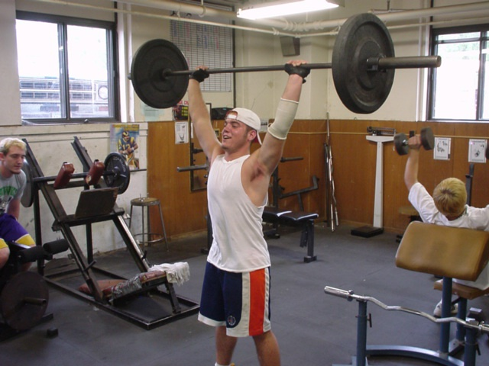
IRT
Waar is de positie van de persoon op de schaal?
gewicht

Slide 21
IRT
Vaardigheid persoon
gewicht
Moeilijkheid taken

Slide 24
1
0,9
0,8
0,7
0,6
0,5
kans
0,4
0,3
0,2
0,1
0
-
vaardigheid

Slide 25
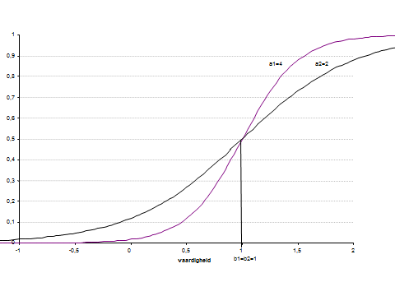

Slide 26
1
0,9
0,8
0,7
1
2
0,6
0,5
0,4
0,3
0,2
0,1
0
-,5
,
vaardigheid

Slide 27
1
0,9
0,8
0,7
0,6
0,5
kans
0,4
0,3
0,2
0,1
0
-
vaardigheid

Slide 29
1
0,9
0,8
0,7
1
2
0,6
0,5
0,4
0,3
0,2
0,1
0
-,5
,
vaardigheid

Slide 32
Eisen aan een Examen
Vragen moeten kloppen
Formuleringen eenduidig
Antwoordrestricties
Spreiding over de stof
Spreiding over de vaardigheden
Spreiding over de moeilijkheidsgraad van de vragen
Originaliteit van de contexten

Slide 33
Examenconstructie
CvE is opdrachtgever.
Cito is uitvoerder.
Vaksectie CvE stelt het examen vast.

Slide 34
Examenconstructie: CvE
CvE geeft Constructieopdracht
  Verdeling over domeinen
  Verdeling over vaardigheden
  Verdeling Productie / Reproductie
  Verdeling Kwalitatief / Kwantitatief
  Aantal woorden
Vaksectie CvE stelt het examen vast
  In 4 stappen
CvE stelt de norm (N-term) vast

Slide 35
Examenconstructie: Cito
Cito construeert Examen
  Toetsmatrijs
  Opgaven construeren
  Try-out
  Pretest

Slide 36
Toetsmatrijs
 |  |  |  |  |  | Electr. Magn. |  | Mechanica |  |  |  | Golven en straling |  |  | Vaardigheden
V 2012-1 |  |  |  |  |  |  |  |  |  |  |  |  |  |  | A1 | A2 | A3 | A4 | A5 | A6 | A7 | Gedrag |  | Type |  | max.
 |  |  |  |  |  | B1 | B3 | C1 | C2 | C3 | C4 | E1 | E2 | E5 | SP | RW | IN | TI | OW | OZ | MS | P | R | Kn | Kl | woorden
vlg | opg | opgave | vr | pnt | eind- | Es | EM | RB | KM | AE | KI | Tg | G | Ra |  |  | ±4 |  | ±2 | ±2
nr | nr | titel | (opg) | 80 | term(en) |  |  |  |  |  |  |  |  |  | pm | pm |  | pm |  |  | pm
1 | 1 | Lichtpracticum | 17 | 2 | 19.2 |  |  |  |  |  |  |  | 2 |  |  |  |  |  | 2 |  |  |  | 2 |  | 2
2 |  |  | 18 | 4 | 8.1 | 4 |  |  |  |  |  |  |  |  |  |  |  |  | 4 |  |  | 4 |  |  | 4 | 311
3 |  |  | 19 | 4 | 8.2 | 4 |  |  |  |  |  |  |  |  |  |  |  |  |  | 4 |  | 4 |  | 4
4 | 2 | Zweefmolen | 12 | 4 | 14.3 |  |  |  |  | 4 |  |  |  |  |  |  |  |  |  |  |  | 4 |  | 4
5 |  |  | 13 | 2 | 14.2 |  |  |  |  | 2 |  |  |  |  |  |  |  |  |  |  |  | 2 |  |  | 2
6 |  |  | 14 | 3 | 19.2 |  |  |  |  |  |  |  | 3 |  |  |  | 3 |  |  |  |  | 3 |  |  | 3 | 518
7 |  |  | 15 | 3 | 15.2 |  |  |  | 3 |  |  |  |  |  |  |  |  |  |  |  |  | 3 |  | 3
8 |  |  | 16 | 3 | 15.2 |  |  | 1 |  |  | 2 |  |  |  |  |  | 3 |  |  |  |  | 3 |  |  | 3
9 | 3 | Absorptie van | 6 | 3 | 21.4 |  |  |  |  |  |  |  |  | 3 |  |  |  |  |  |  |  | 3 |  |  | 3
10 |  | gammastraling | 7 | 3 | 21.4 |  |  |  |  |  |  |  |  | 3 |  |  |  |  |  |  |  |  | 3 | 3
11 |  |  | 8 | 2 | 21.3 |  |  |  |  |  |  |  |  | 2 |  |  |  |  |  |  |  | 2 |  |  | 2 | 338
12 |  |  | 9 | 4 | 21.4 |  |  |  |  |  |  |  |  | 4 |  |  |  |  |  |  |  |  | 4 | 4
13 |  |  | 10 | 3 | 21.4 |  |  |  |  |  |  |  |  | 3 |  |  |  |  |  |  |  | 3 |  |  | 3
14 | 4 | getijdenresonantie | 1 | 3 | 18.8 |  |  |  |  |  |  | 3 |  |  |  |  | 2 |  |  |  |  |  | 3 | 3
15 |  |  | 2 | 3 | 18.6 |  |  |  |  |  |  | 3 |  |  |  |  |  |  |  |  |  | 3 |  |  | 3
16 |  |  | 3 | 2 | 18.6 |  |  |  |  |  |  | 2 |  |  |  |  |  |  |  |  |  |  | 2 |  | 2
17 |  |  | 4 | 3 | 18.6 |  |  | 2 |  |  |  | 1 |  |  |  |  | 2 |  |  |  |  | 3 |  | 3 |  | 384
18 |  |  | 5 | 2 | 18.6 |  |  |  |  |  |  | 2 |  |  |  |  |  |  |  |  |  | 2 |  |  | 2
19 |  |  | 6 | 3 | 18.6 |  |  |  |  |  |  | 3 |  |  |  |  |  |  |  |  |  | 3 |  |  | 3
20 | 5 | LHC | 20 | 3 | 10.2 |  | 3 |  |  |  |  |  |  |  |  |  | 3 |  |  |  |  | 3 |  | 3
21 |  |  | 21 | 3 | 15.2 |  |  | 3 |  |  |  |  |  |  |  |  |  |  |  |  |  |  | 3 | 3
22 |  |  | 22 | 2 | 14.2 |  |  |  |  | 2 |  |  |  |  |  |  |  |  |  |  |  | 2 |  |  | 2
23 |  |  | 23 | 2 | 10.4 |  | 2 |  |  |  |  |  |  |  |  |  |  |  |  |  |  | 2 |  |  | 2 | 622
24 |  |  | 24 | 4 | 10.5 |  | 4 |  |  |  |  |  |  |  |  |  |  |  |  |  |  | 4 |  | 4
25 |  |  | 25 | 4 | 8.4 | 4 |  |  |  |  |  |  |  |  |  |  |  |  |  |  |  |  | 4 | 4
26 |  |  | 26 | 3 | 21.7 |  |  |  |  |  |  |  |  | 3 |  |  |  |  |  |  |  | 3 |  | 3
 |  | Som: |  | 77 |  | 12 | 9 | 6 | 3 | 8 | 2 | 14 | 5 | 18 | 0 | 0 | 13 | 0 | 6 | 4 | 0 | 56 | 21 | 41 | 36 | 2173
 |  | Afwijking:
 |  | 5% marge: |  | 4 |  | 21 |  | 19 |  |  |  | 37

Slide 37
Opgaven construeren
Constructie Groep
  4 docenten één dag per week
  Thuis opgaven bedenken
  In Arnhem bespreken

Slide 38
Try-out
(Vaksectie CvE stelt vast)
Geheim
Toets-technisch:
  Formuleringen?
  Beoogde antwoorden?
  Correctievoorschrift?

Slide 39
Pretest
(Vaksectie CvE stelt vast)
Geheim
20 Scholen, 40 docenten, 1000 leerlingen.
Moeilijkheidsgraadbepaling
Nieuwe opgaven en ‘Ankeropgaven’
Equivalering
Opmerkingen van docenten
Leerlingwerken

Slide 40
De praktijk van de constructie
Hoe zit het precies?
Koppeling!
Koppeling of 2x hetzelfde
Constructiegroep-truc!
Versie na versie

Slide 41
Hoe zit het precies?
Duimpiano
Vlinderslag

Slide 42
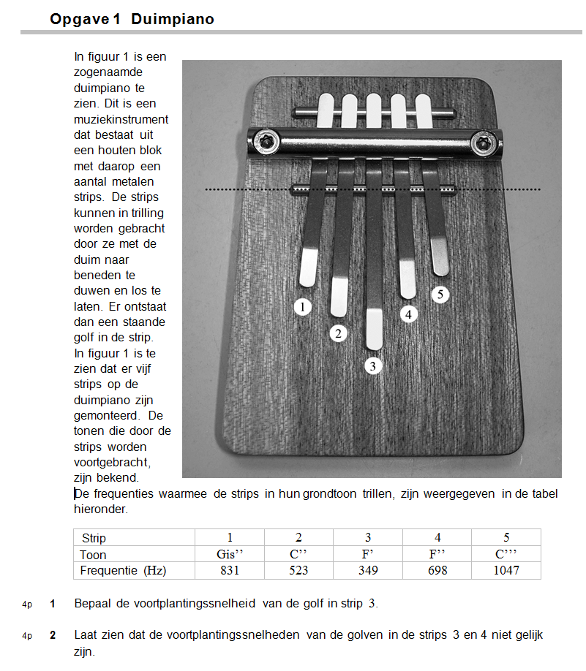

Slide 43
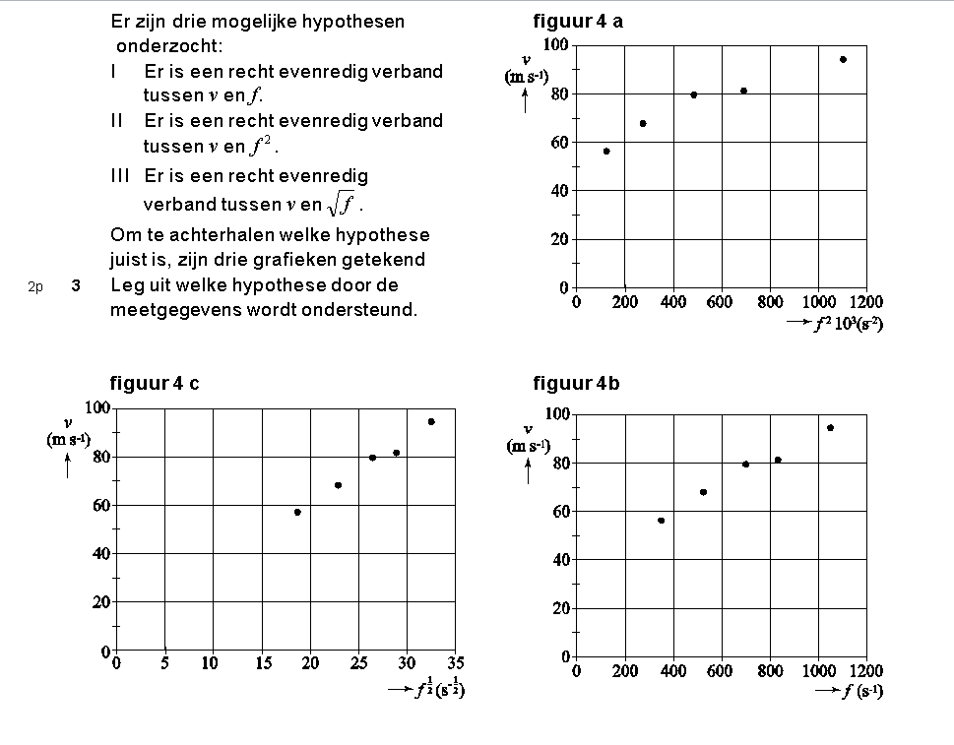

Slide 44
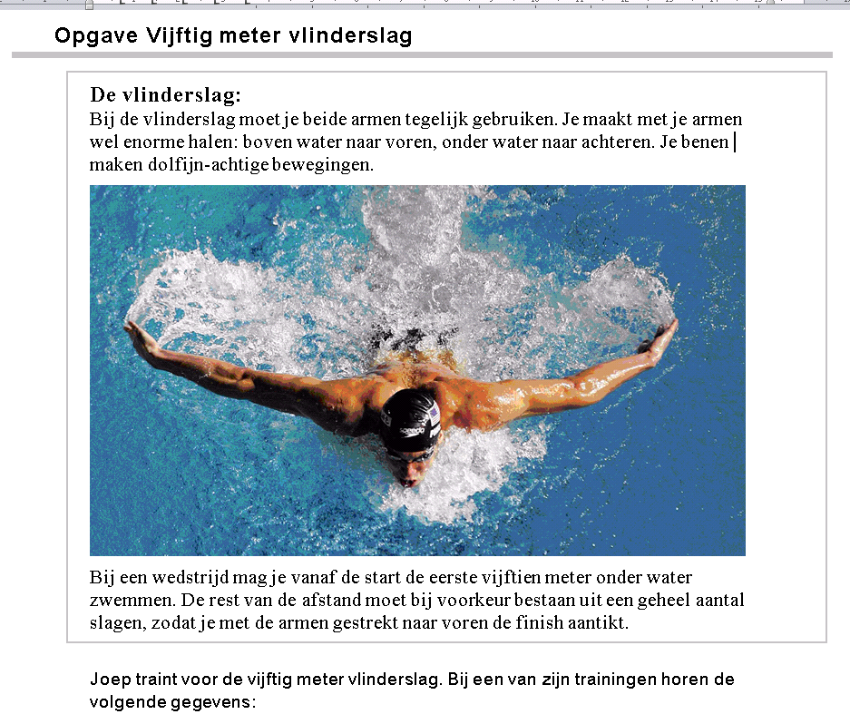

Slide 45
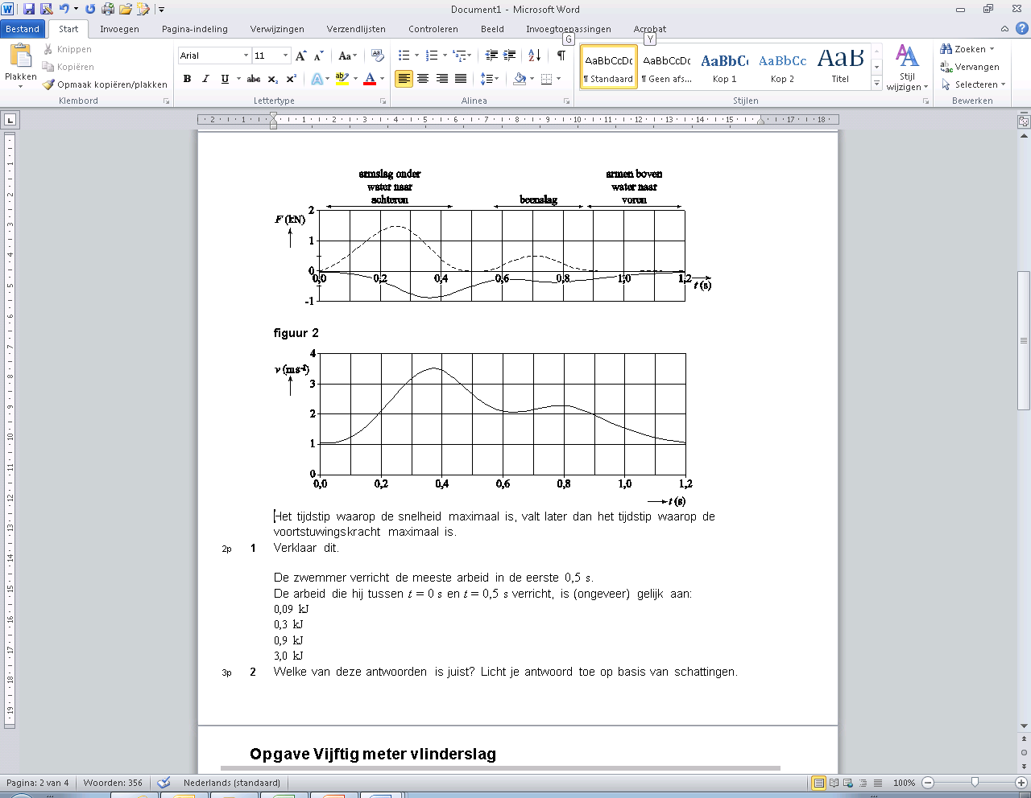

Slide 46
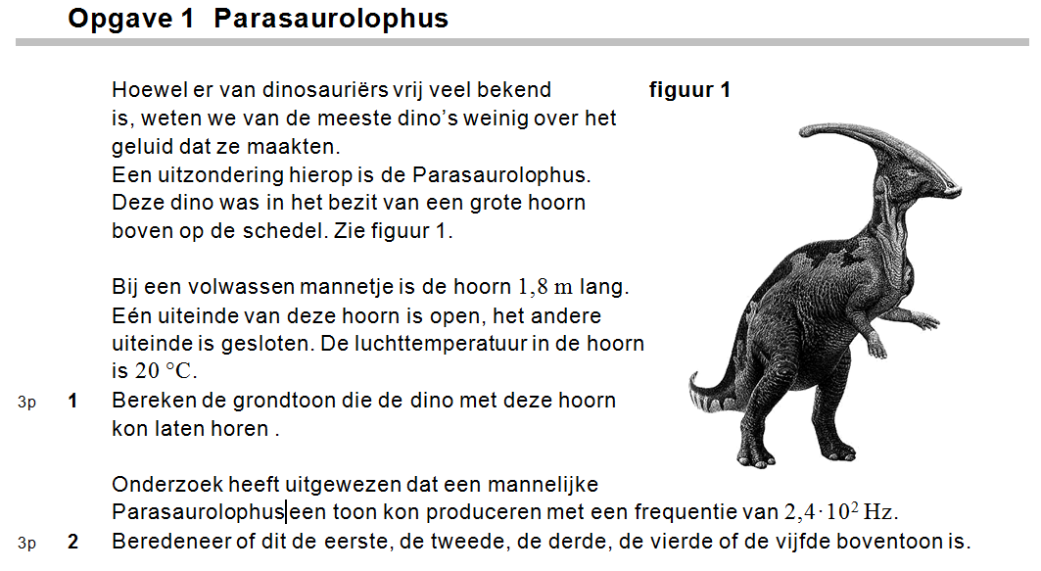
Koppeling!

Slide 47
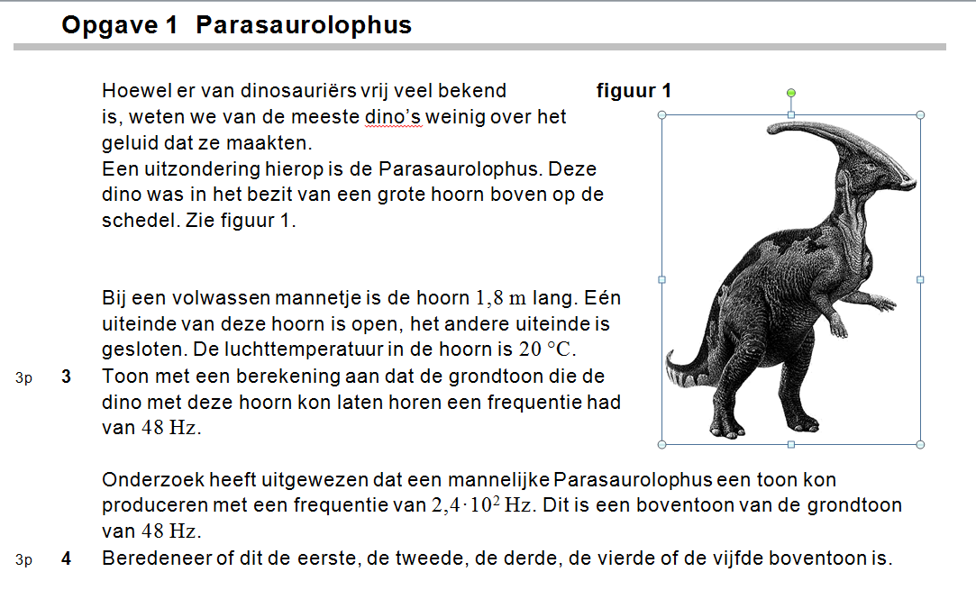
Koppeling?

Slide 48
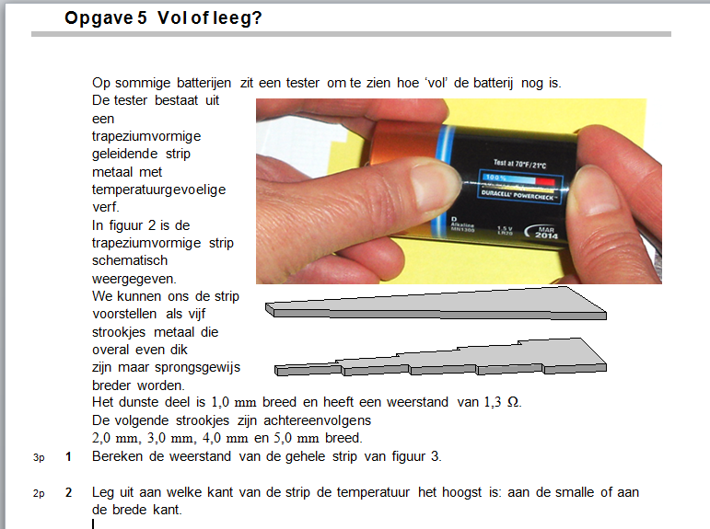
Koppeling of 2 x hetzelfde?

Slide 49
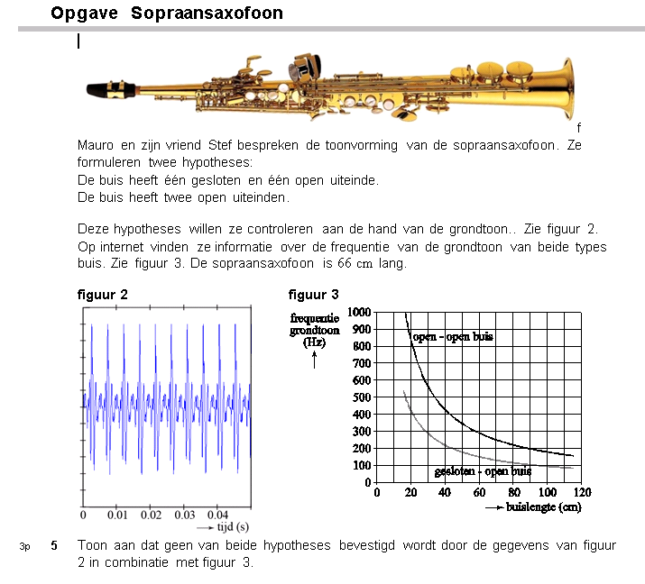

Slide 50
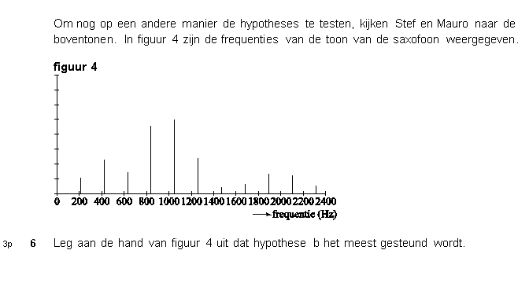

Slide 51
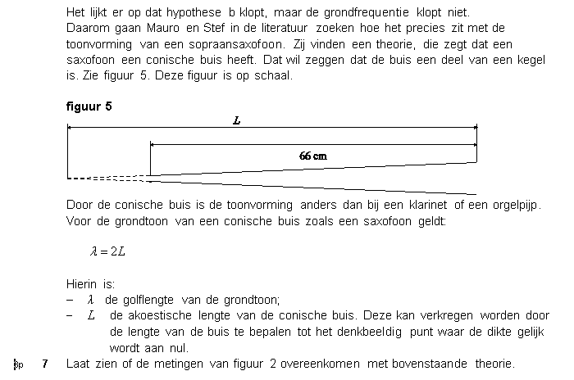

Slide 52
Constructiegroep-truc
Wijzig de context:
  Niet een opgave over een sopraansaxofoon
  Maar over twee jongens die discussiëren over de toonvorming in een sopraansaxofoon
Meer voorbeelden volgen

Slide 53
Versie na versie
28-07 2008
Fun with Fundy.

Slide 54
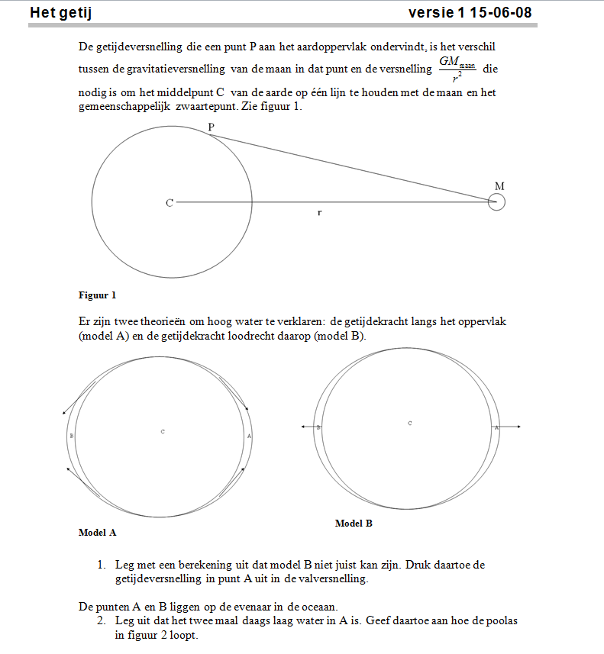

Slide 55
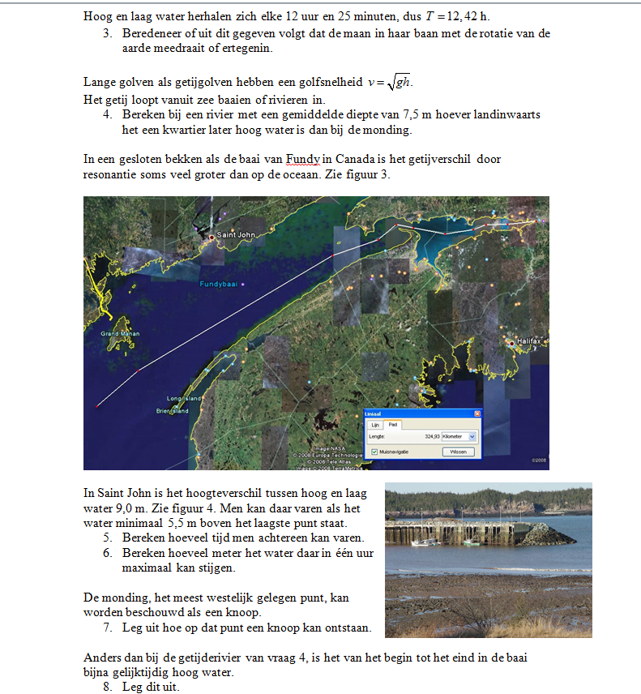

Slide 56
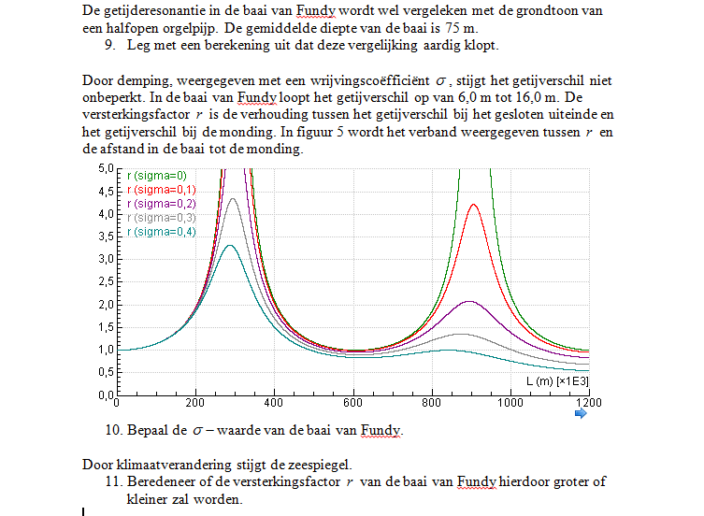

Slide 57
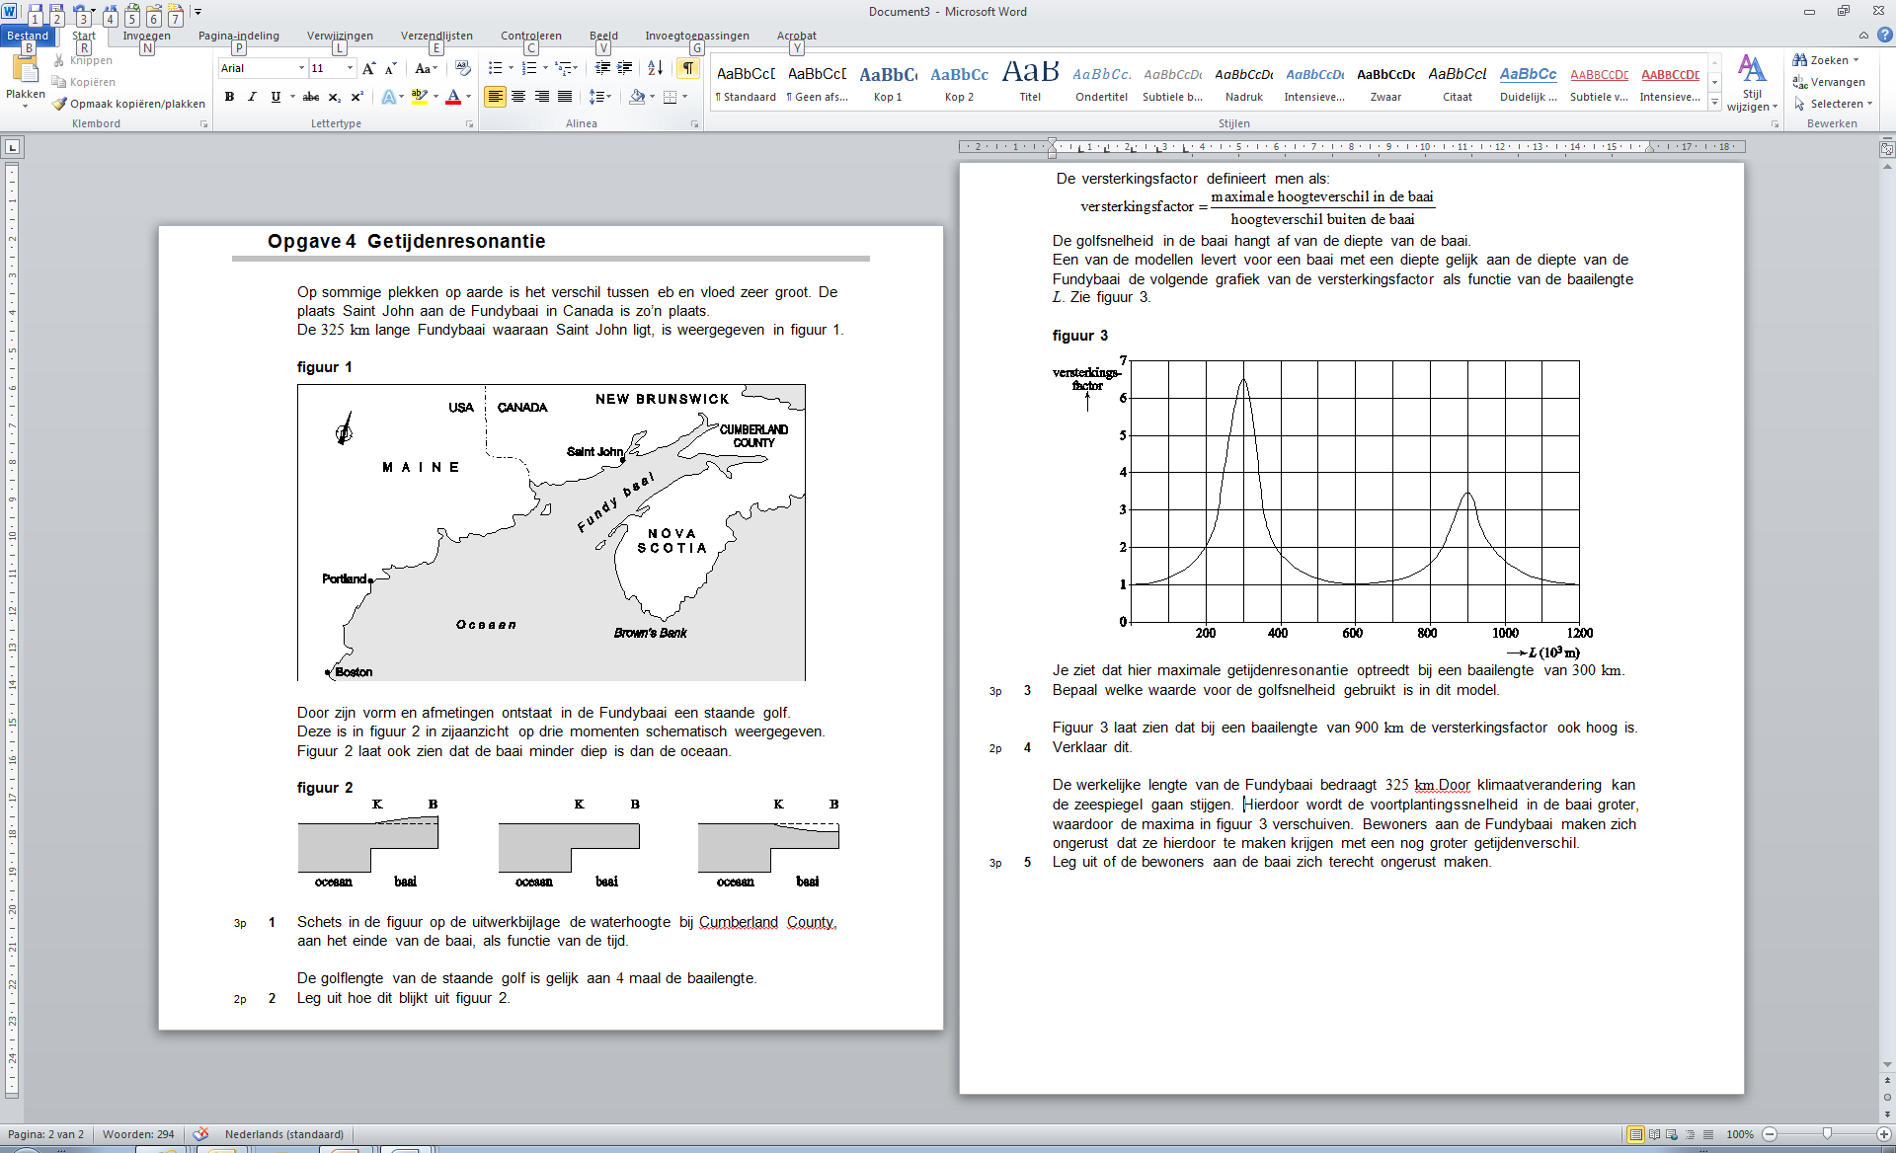

Slide 59
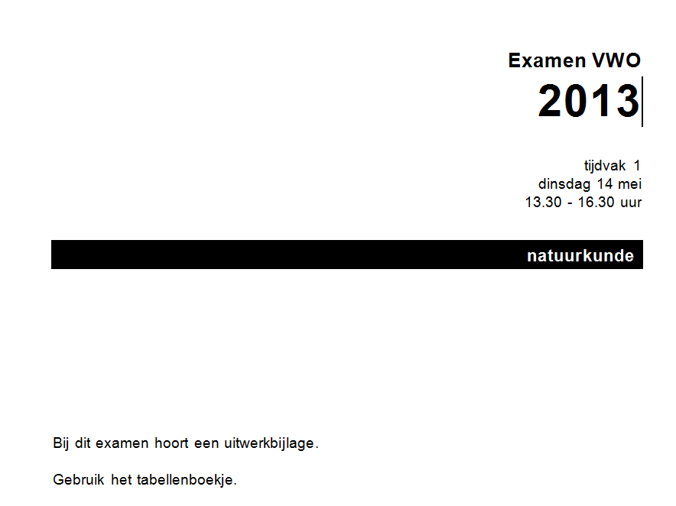

Slide 60
‘Toetsen op School’
Studieboek over toetsen en examineren
Voor docenten en leraren in opleiding
Gratis te downloaden via Cito.nl en kennisnet.nl
Google: Toetsen op school

Slide 61
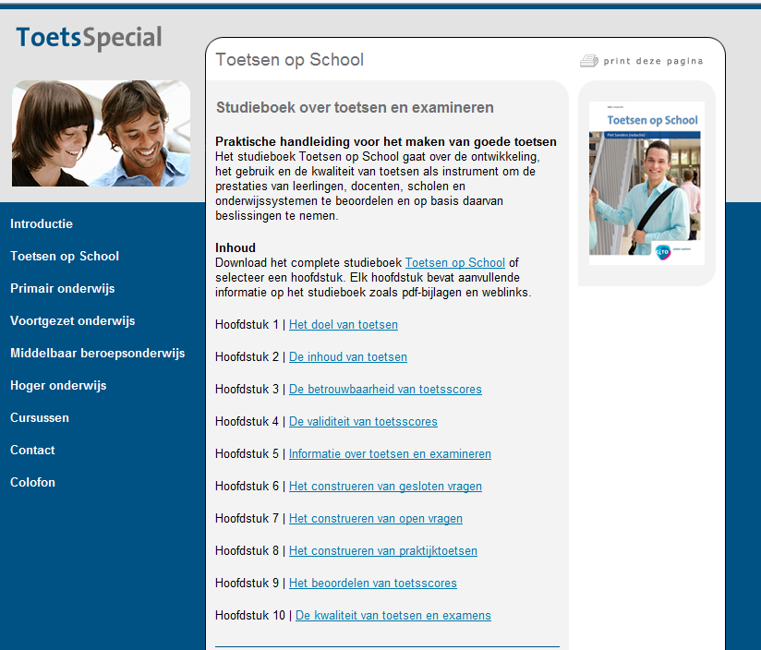

Slide 62
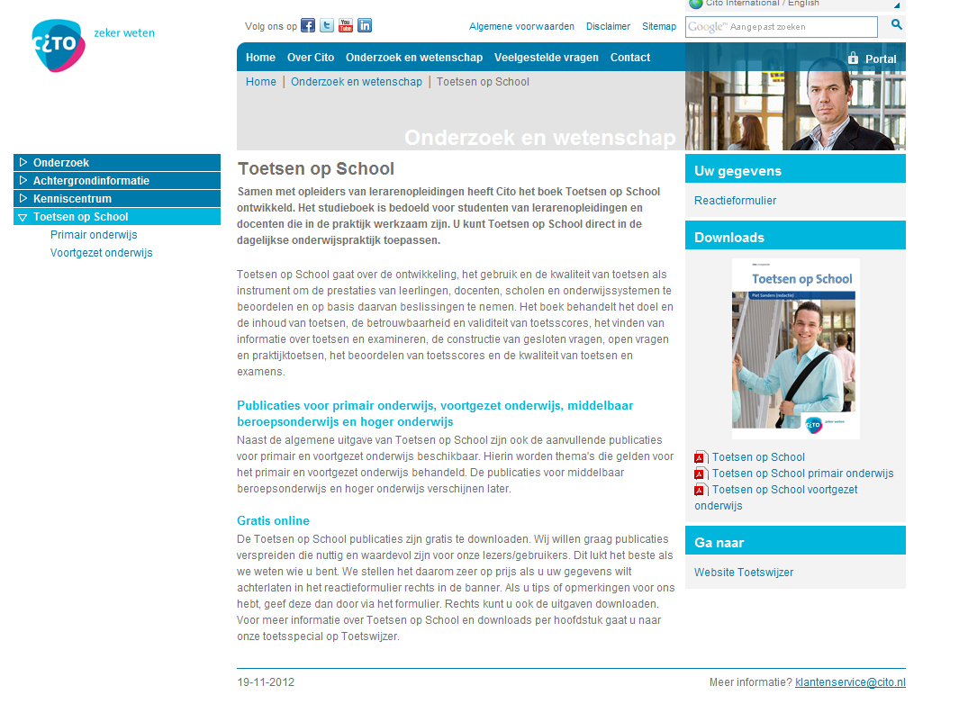

Slide 63
Cito doet nog meer !
Voorbeeld Schoolexamens bij het nieuwe programma
CD-rom
Folder!

Slide 64
Physics is Fun

Slide 65


